Slide 1


MoE 数据流
考生姓名
汇报人
黄嫽
汇报时间
2025.10.24

Slide 2
01
MoE all to all 通信算法
目 录
02
NETMOE: ACCELERATING MOE TRAINING THROUGH DYNAMIC SAMPLE PLACEMENT
（2025 ICLR
Peking University ）
CONTENS
03
Orders in Chaos: Enhancing Large-Scale MoE LLM Serving with Data Movement Forecasting
（2025 arXiv
NVIDIA）

Slide 3
01
MoE all to all 通信算法
Part one

Slide 4

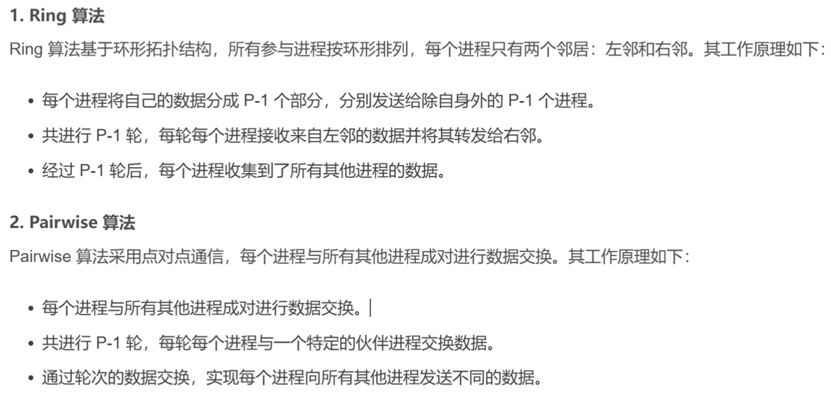
1 MoE all to all 通信算法
1.1 Ring 和Pairwise
Part 1

Slide 5
1 MoE all to all 通信算法
1.2 Ring/Mesh/Cube
1
5
2
6
1
5
2
6
4
8
3
7
4
8
3
7
1
5
2
6
Part 1
4
8
3
7
5
6
Ring拓扑通信次数：ring 8次
Mesh拓扑通信：pairwise 每次单点发送，8*7次（每次通信的数据量小）
Cube拓扑通信：同平面同时进行，ring四次（此处已经积累到顶点1 5），再互通一次
1
2
8
7
4
3
Notes:
基于超立方体拓扑，每个维度对应一轮通信，共需 log2​P 轮

Slide 6
02
Orders in Chaos: Enhancing Large-Scale MoE LLM Serving with Data Movement Forecasting
Part two
[1] Yu Z, Guan Y, Yu Z, et al. Orders in Chaos: Enhancing Large-Scale MoE LLM Serving with Data Movement Forecasting[J]. arXiv preprint arXiv:2510.05497, 2025.

Slide 7
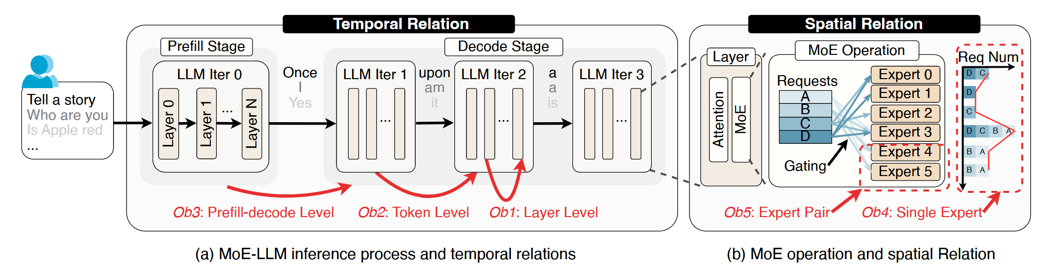
2 Orders in Chaos: Enhancing Large-Scale MoE LLM Serving with Data Movement Forecasting
2.1 intro
主要看文中提出的5点观察
Part 2

Slide 8
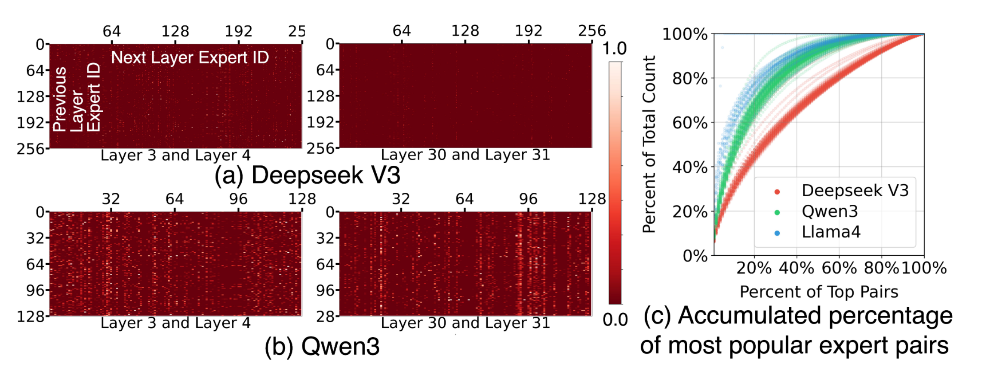
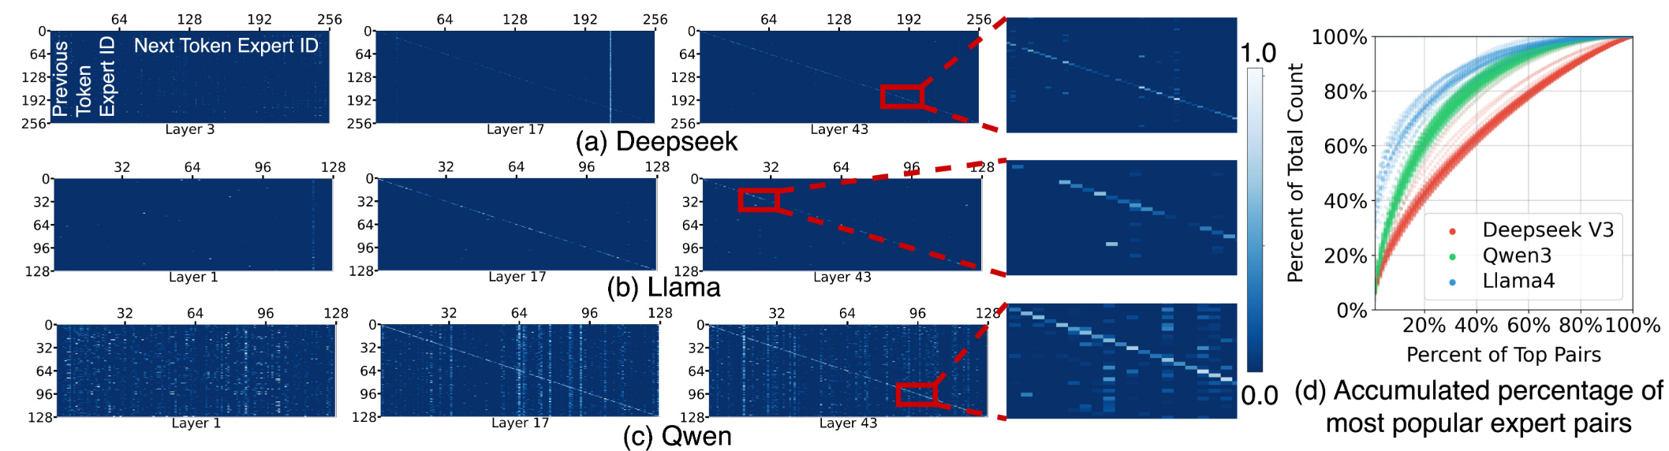
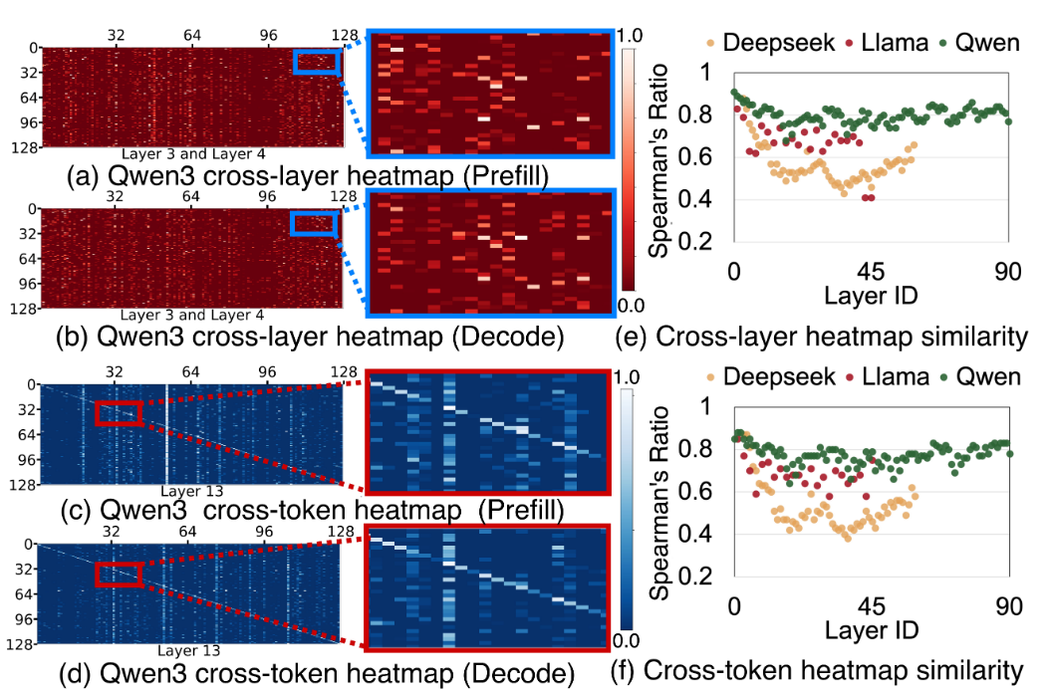
2 Orders in Chaos: Enhancing Large-Scale MoE LLM Serving with Data Movement Forecasting
2.2 时间相关性
观察1：layer-level相关性
相邻层之间的专家选择关系；Qwen3 明显更亮的热图表明跨层相关性比 Deepseek 更强
无论之前的图层选择如何，某些专家都经常被选择。这些模式表明普遍受欢迎的专家
观察2: token-level相关性
相邻token之间同一层的专家选择关系；明亮的对角线表明在相邻代币中选择相同专家的倾向。
无论模型如何，这种对角线图案主要出现在较高层（17 和 43）中
观察3: prefill-decoder相关性
各个阶段的热图，亮点的分布相似，表明在预填充期间经常选择的专家对也可能在解码期间被选择
Part 2
Notes:
热图中的每个像素都显示在下一层选择专家 j 的条件概率，因为专家 i 在上一层被激活，明亮的颜色表示更高的概率。
第 3-4 层之间的图案与第 30-31 层之间的图案不同。Qwen3 明显更亮的热图表明跨层相关性比 Deepseek 更强。
除了白点之外，还观察到一致的明亮垂直线，这表明无论之前的图层选择如何，某些专家都经常被选择。这些模式表明普遍受欢迎的专家，
热图中的每个像素都显示在下一层选择专家 j 的条件概率，前提是专家 i 在上一层被激活，明亮的颜色表示更高的概率
我们分析了多个请求和所有模型层的专家对频率。最常选择的专家对的累积百分比如图 2（c） 所示。结果表明，前 20% 的专家对分别占 Deepseek、Qwen 和 Llama4 中所有激活的 45%、68% 和 80%。这揭示了很强的、依赖于模型的跨层相关性
明亮的对角线表明在相邻代币中选择相同专家的倾向。无论模型如何，这种对角线图案主要出现在较高层（17 和 43）中

Slide 9
2 Orders in Chaos: Enhancing Large-Scale MoE LLM Serving with Data Movement Forecasting
2.2 时间相关性洞察
见解 1：prefill数据驱动预测 （观察3）
利用prefill阶段的专家选择跟踪来预测解码阶段的专家选择。
prefill阶段收集的专家选择信息可以作为解码阶段开始时专家选择预测的重要参考
利用prefill信息在解码阶段动态调整专家分布
这在采用参数分解的现代服务系统中特别有用，其中prefill和解码阶段可能驻留在不同的机器上。
见解 2：跨层次结构内存管理（观察1、观察2）。
令牌级和层级时间关系支持跨内存层次结构的动态专家预取和缓存。
Layer-level的相关性在时间距离上更短，适合cache/buffer存储；而token-level距离更长，DRAM
Part 2
Notes:
热图中的每个像素都显示在下一层选择专家 j 的条件概率，因为专家 i 在上一层被激活，明亮的颜色表示更高的概率。
第 3-4 层之间的图案与第 30-31 层之间的图案不同。Qwen3 明显更亮的热图表明跨层相关性比 Deepseek 更强。
除了白点之外，还观察到一致的明亮垂直线，这表明无论之前的图层选择如何，某些专家都经常被选择。这些模式表明普遍受欢迎的专家，
热图中的每个像素都显示在下一层选择专家 j 的条件概率，前提是专家 i 在上一层被激活，明亮的颜色表示更高的概率
我们分析了多个请求和所有模型层的专家对频率。最常选择的专家对的累积百分比如图 2（c） 所示。结果表明，前 20% 的专家对分别占 Deepseek、Qwen 和 Llama4 中所有激活的 45%、68% 和 80%。这揭示了很强的、依赖于模型的跨层相关性
明亮的对角线表明在相邻代币中选择相同专家的倾向。无论模型如何，这种对角线图案主要出现在较高层（17 和 43）中

Slide 10
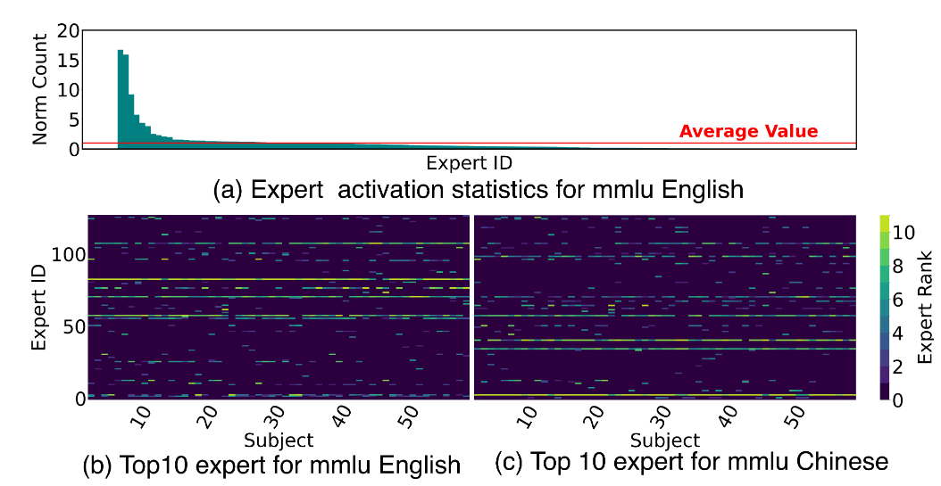
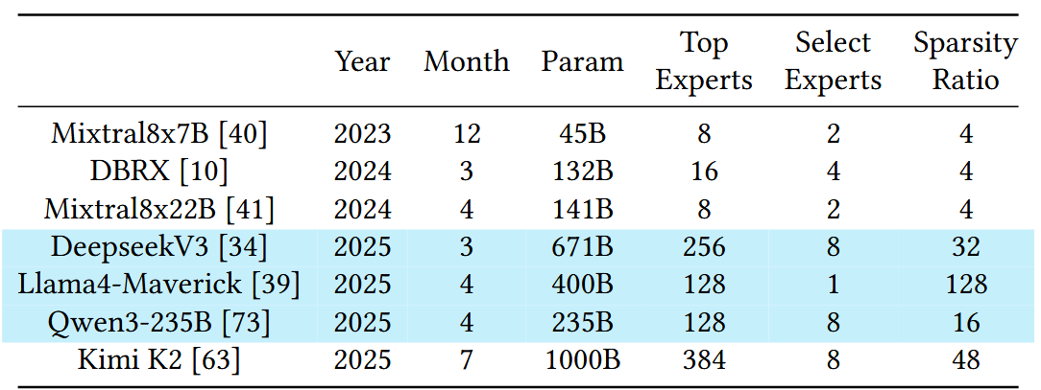
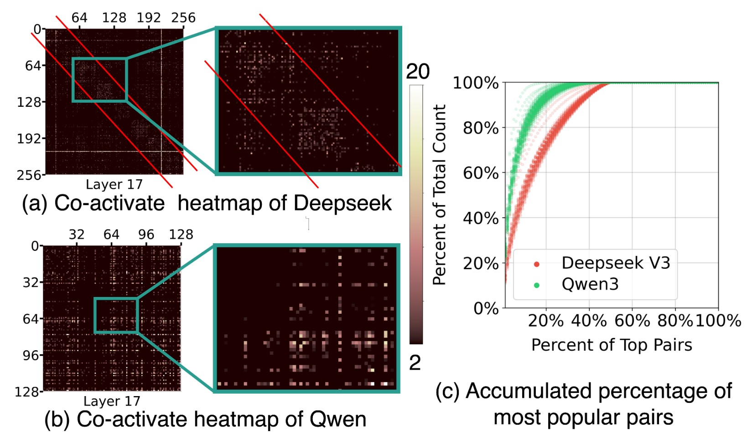
2 Orders in Chaos: Enhancing Large-Scale MoE LLM Serving with Data Movement Forecasting
2.2 空间相关性
观察4：单个专家激活不平衡
水平亮线表示某些专家无论主题如何都始终被激活，而仍然受欢迎的专家在主题之间差异很大，这表明基于任务的专家选择的重叠和区别。
观察5:专家对共激活亲和化
除了单个专家模式之外，我们还观察到专家对的空间关系，其中某些专家更有可能被共同激活。
每个像素代表一个专家对，其值显示通过理论随机选择概率归一化的共激活频率
亮点的出现概率是理论值的 20-40 倍，表明共激活倾向很强。
在 Deepseek 的热图图 6（a） 中，经常激活的对位于红线之间，形成明亮的方块，反映了 Deepseek 的路由限制，即代币仅路由到相邻节点以减少通信开销。这表明分离共激活的专家对以平衡工作量的潜力。
Part 2
Notes:
其中一部分专家被激活的频率是平均水平的 16 倍以上
水平亮线表示某些专家无论主题如何都始终被激活，而仍然受欢迎的专家在主题之间差异很大，这表明基于任务的专家选择的重叠和区别。
如果代币只能路由到相邻节点的专家，则节点间的通信只需在物理近邻之间进行，避免了跨远距离节点的高延迟、高带宽消耗的通信，最终实现 “减少通信开销” 的目标。
路由范围限制：在 DeepSeek-V3 等版本中，每个 Token 最多仅路由到 4 个节点。这种设计是基于硬件架构（如 H800 节点的 NVLink 和 IB 带宽差异）进行的协同优化，通过将专家分组部署在不同节点，确保 Token 不会无限制地跨节点路由，从而降低通信延迟和带宽消耗。

Slide 11
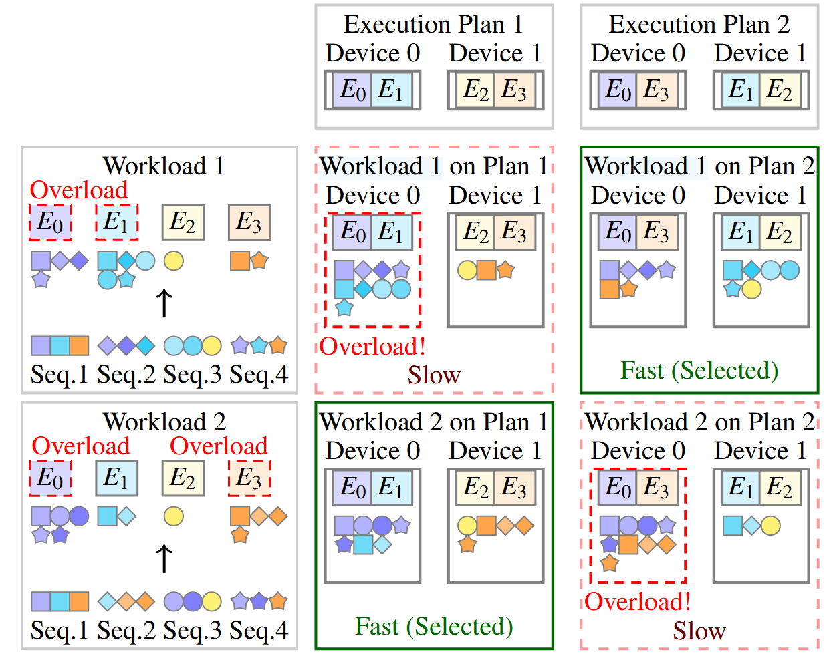
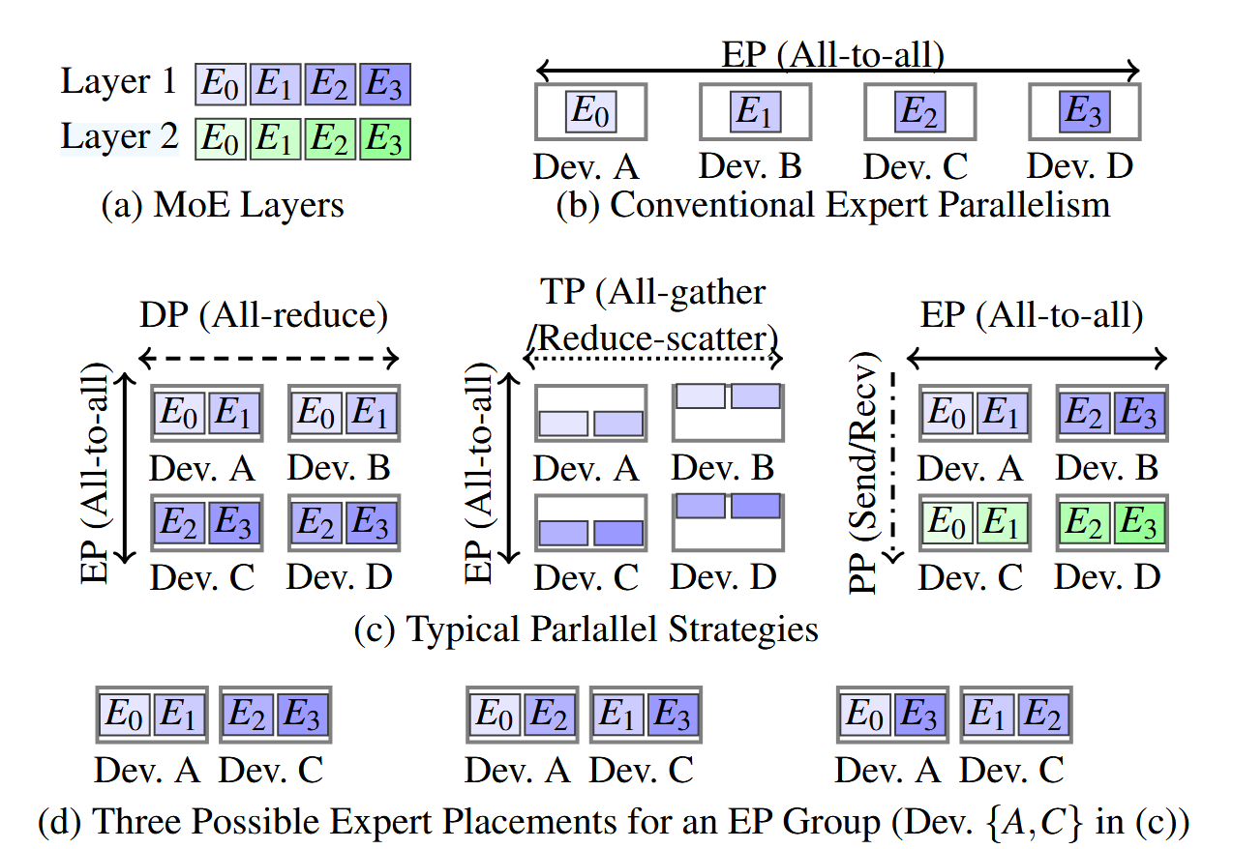
2 Orders in Chaos: Enhancing Large-Scale MoE LLM Serving with Data Movement Forecasting
2.2 空间相关性洞察
见解 3：专家放置感知工作负载分布（观察4、观察5）
在为系统单元分配工作量时，应考虑专家安置，以更好地平衡工作量。
见解 4：流行的专家去中心化（观察4）
例如FasterMoE的影子专家策略，跨多个计算单元复制热门专家可以更均匀地分配负载。
避免将高度受欢迎的专家放在同一单元上，进一步增强工作量平衡。
见解 5：专家对分离 （观察5）。
分离经常共激活的专家对，以最大限度地提高并行度。
将这些共同激活的专家对分配给不同的计算单元可以最大限度地提高硬件并行性，并防止工作负载集中在特定单元上。
见解 6：工作负载感知服务系统 （观察4）。
利用工作负载信息（如任务类型和语言）在提供服务之前进行专家迁移。热门专家可以更均匀地分配负载。
Part 2
Notes:
支持粗粒度的静态策略来解决跨系统的工作负载不平衡问题。这些策略可以在系统启动时或通过适当的任务分配在定期重新分配期间

Slide 12
02
NETMOE: ACCELERATING MOE TRAINING THROUGH DYNAMIC SAMPLE PLACEMENT
Part two
[2] Liu X, Wang Y, Fu F, et al. Netmoe: Accelerating moe training through dynamic sample placement[C]//The Thirteenth International Conference on Learning Representations. 2025

Slide 13
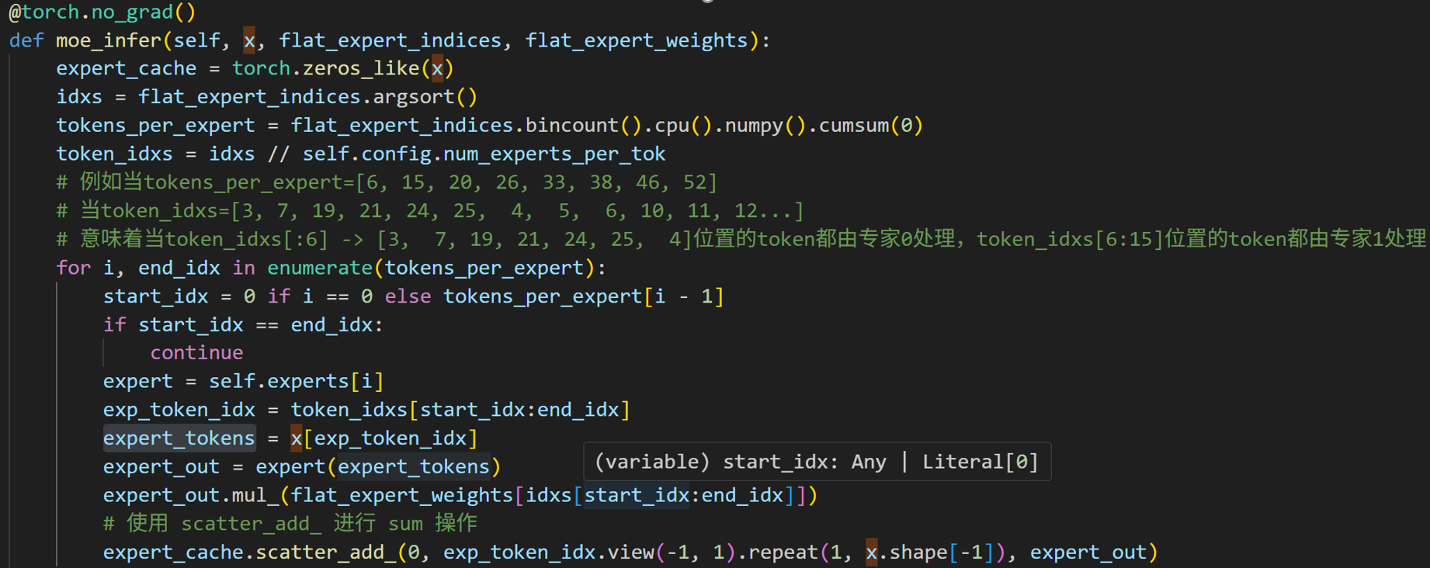
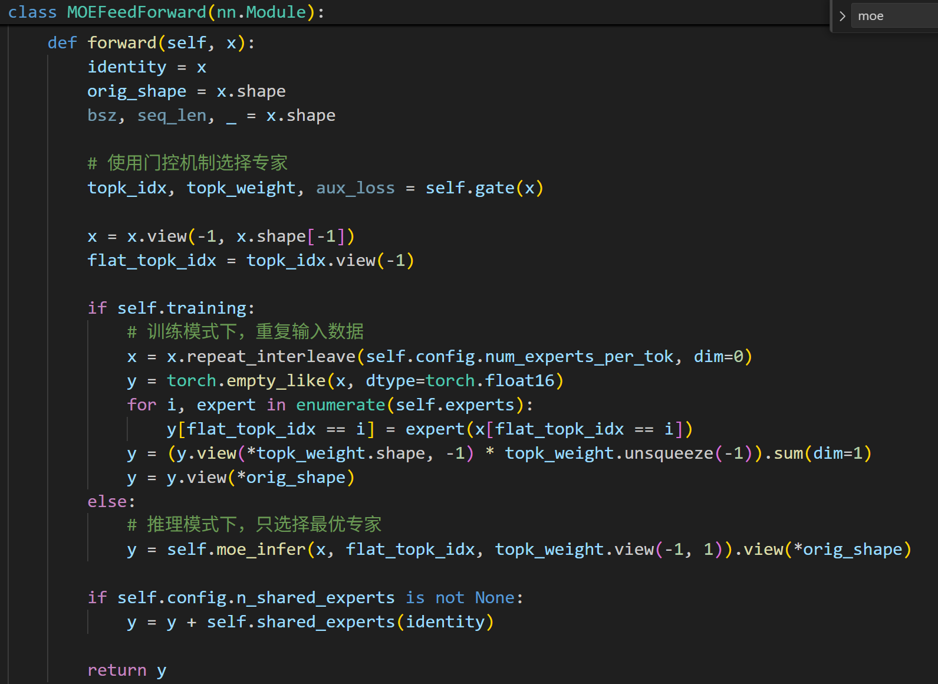
1 NETMOE: ACCELERATING MOE TRAINING THROUGH DYNAMIC SAMPLE PLACEMENT
1.1 intro
Part 1

Slide 14
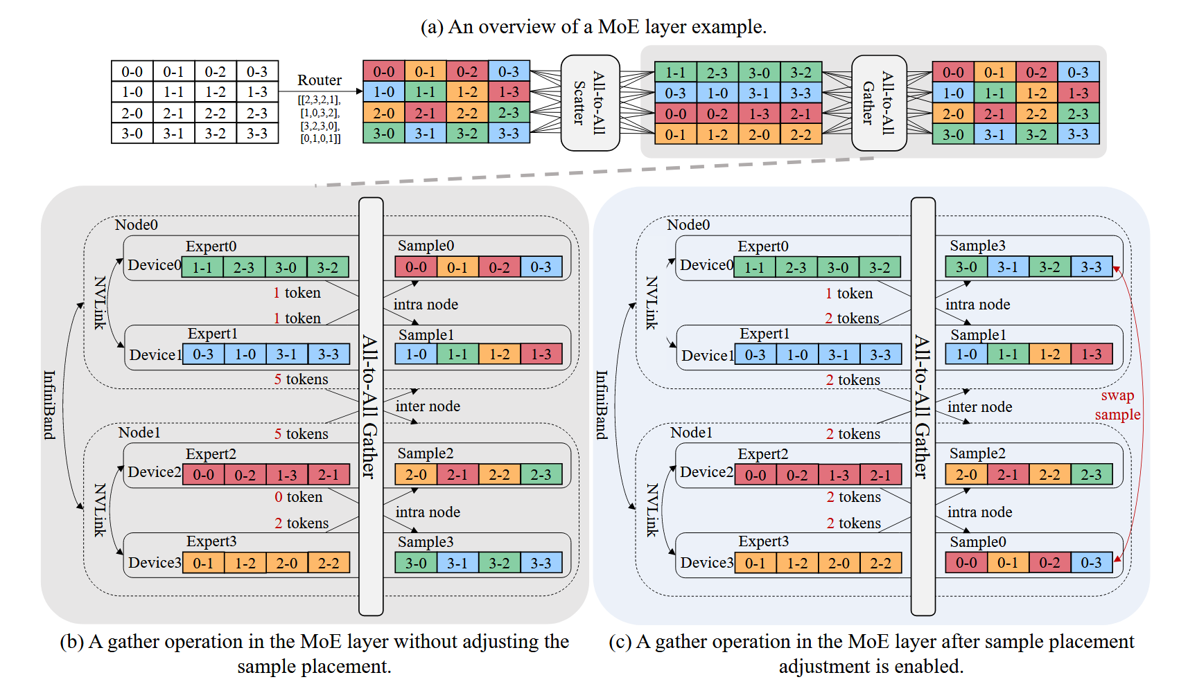
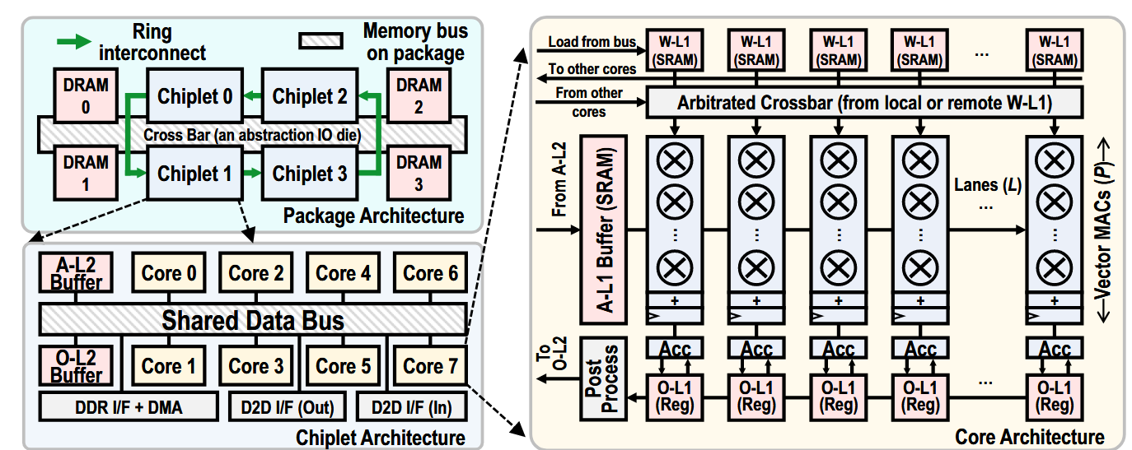
1 NETMOE: ACCELERATING MOE TRAINING THROUGH DYNAMIC SAMPLE PLACEMENT
1.1 motivation
NetMoE 的基本思想是根据专家路由结果，在训练过程中动态调整数据样本的位置，以便通过高速通道传输更多的 token，而不是低速通道。
Part 1
Notes:
一方面，如何调整位置以最大限度地提高效率是一个复杂且未探索的问题。另一方面，由于每次迭代中都应对每一层进行调整，因此设计一种有效的算法来动态推断放置至关重要。
All-to-All通信的成本建模，并将动态样本放置问题表述为组合优化问题。
现代集群中存在各种通信通道，例如节点内设备通常通过 PCIe 或 NVLINK 进行通信，而节点间设备则使用以太网或 InfiniBand，
具体来说，NetMoE 在每个 MoE 层期间跨设备交换样本，从而使更多令牌能够在 All-to-All 通信期间在节点内进行通信。
首先从直观的思考一下调整 sample placement 会带来什么影响：
对于非 MoE Layer，在 EP 中，不同 Device 上的非 MoE Layer 处理的都是不同的数据，由反向过程中的 AllReduce 统一聚合，对他们来说其实就是个 DP 过程，因此调整 sample placement 对非 MoE 层没有任何影响。
对于 MoE Layer，上一个 MoE Layer 在调整 sample placement 后，由于在这个 MoE Layer 计算前首先会进行一次 AlltoAll（AllScatter），sample 的顺序被这个 AlltoAll 重新打乱了，因此是否调整 sample placement 对 MoE Layer 的实际计算过程也没有影响。

Slide 15
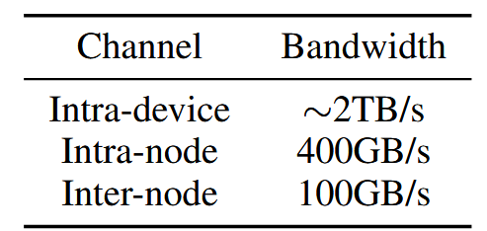
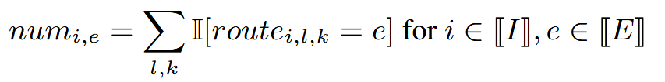
1 NETMOE: ACCELERATING MOE TRAINING THROUGH DYNAMIC SAMPLE PLACEMENT
1.2 PROBLEM FORMULATION
通信建模：α represents the latency cost and β represents the bandwidth cost
通信分为三类：设备内通信、节点内通信和节点间通信
The bandwidths of these channels are represented by Vintra, and Vinter，s· represents the communication volume
设路由∈ NI×L×K 是门控网络的令牌路由结果，它代表每个令牌将发送到的 K 专家
Part 1
Notes:
α（Latency Cost）：表示通信的固定延迟开销，即数据传输的 “启动时间”。无论传输数据量多少，只要发生通信，就会产生这部分固定成本（例如建立连接、协议握手的时间）。
β（Bandwidth Cost）：表示通信的带宽依赖开销，即单位数据量的传输时间成本。它与传输的数据总量成正比，反映了通信链路的 “吞吐效率”（例如每传输 1MB 数据需要的时间）。
带宽（v·）和时延（α·）可以通过在训练前对硬件环境进行分析来获得，而通信量（s·）则需要根据MoE层内的路由结果动态确定。然后我们分析如何计算通信量。
以使用 num ∈ NI×E 对不同信道的通信量进行建模。

Slide 16
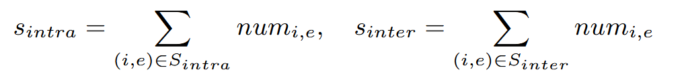
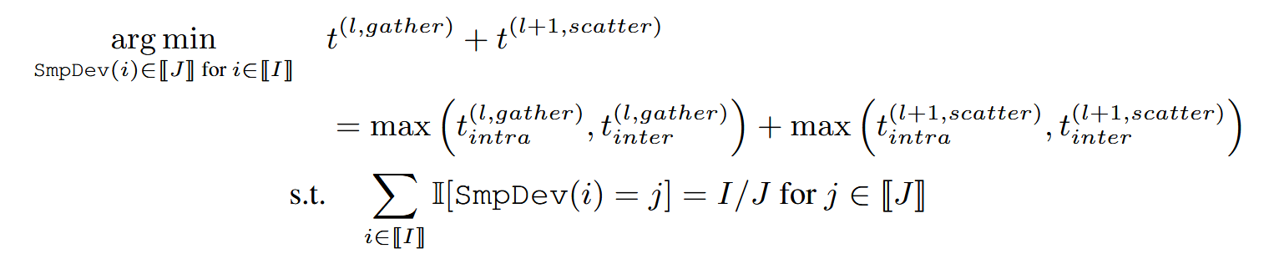
1 NETMOE: ACCELERATING MOE TRAINING THROUGH DYNAMIC SAMPLE PLACEMENT
1.2 PROBLEM FORMULATION
设 ExpDev（e） 是第 e 个专家的设备索引，SmpDev（i） 是第 i 个样本应路由到的设备索引，Node（j） 是第 j 个设备的节点索引。通过将通信量视为需要传输的代币数量
Part 1
Notes:
设 ExpDev（e） 是第 e 个专家的设备索引，SmpDev（i） 是第 i 个样本应路由到的设备索引，Node（j） 是第 j 个设备的节点索引。
以使用 num ∈ NI×E 对不同信道的通信量进行建模。
Sintra 和 Sinter 可以通过专家和样品的设备指数来计算：
问题表述：确定样本放置调整后，可以看出改变 SmpDev 会影响两个 All-to-All作：当前 MoE 层的收集作和下一个 MoE 层的散射作。因此，我们的优化针对这两个作。对于第 l 层，优化问题可以写成如下。
两阶段求解策略：第一阶段在全局范围内优化tinter，而第二阶段最小化每个节点内的tinter，而不影响tinter

